Slide 1

Balance hidrológico a partir de cuencas delimitadas
github.com/rcfdtools/R.LTWB

Slide 2
Cuando existen zonas delimitadas tales como cuencas hidrográficas, es posible mediante estadísticos zonales, estimar manualmente el balance hidrológico a partir de los mapas de precipitación media y evapotranspiración real.

Slide 3
Objetivos

Slide 4

A partir de los mapas de precipitación total y evapotranspiración real compuesta y por fenómeno climatológico, obtener los valores medios zonales y estimar el balance hidrológico de largo plazo, para la zona 28 y subzonas hidrográficas asociadas definidas por el IDEAM. Analizar los resultados obtenidos para series compuestas y por fenómeno climatológico.

Slide 5
A partir de los mapas de precipitación total y evapotranspiración real compuesta y por fenómeno climatológico, obtener los valores medios zonales y estimar el balance hidrológico de largo plazo, para la zona 28 y subzonas hidrográficas asociadas definidas por el IDEAM. Analizar los resultados obtenidos para series compuestas y por fenómeno climatológico.

Slide 6
Procedimiento general

Slide 7
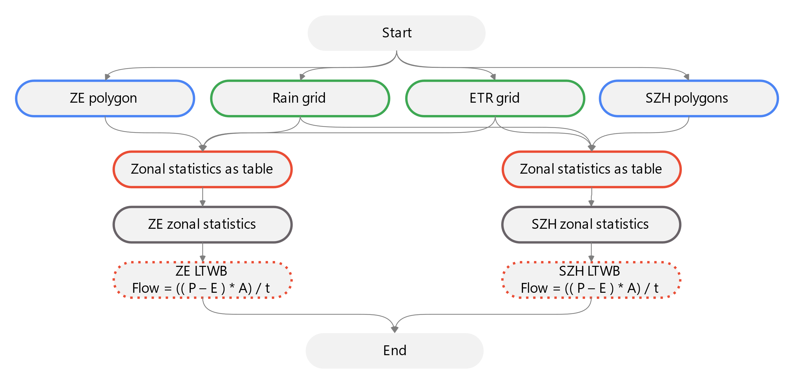
Convenciones generales en diagramas: clases de entidad en azul, datasets en gris oscuro, grillas en color verde, geo-procesos en rojo, procesos automáticos o semiautomáticos en guiones rojos y procesos manuales en amarillo. Líneas conectoras con guiones corresponden a procedimientos opcionales.

Slide 8
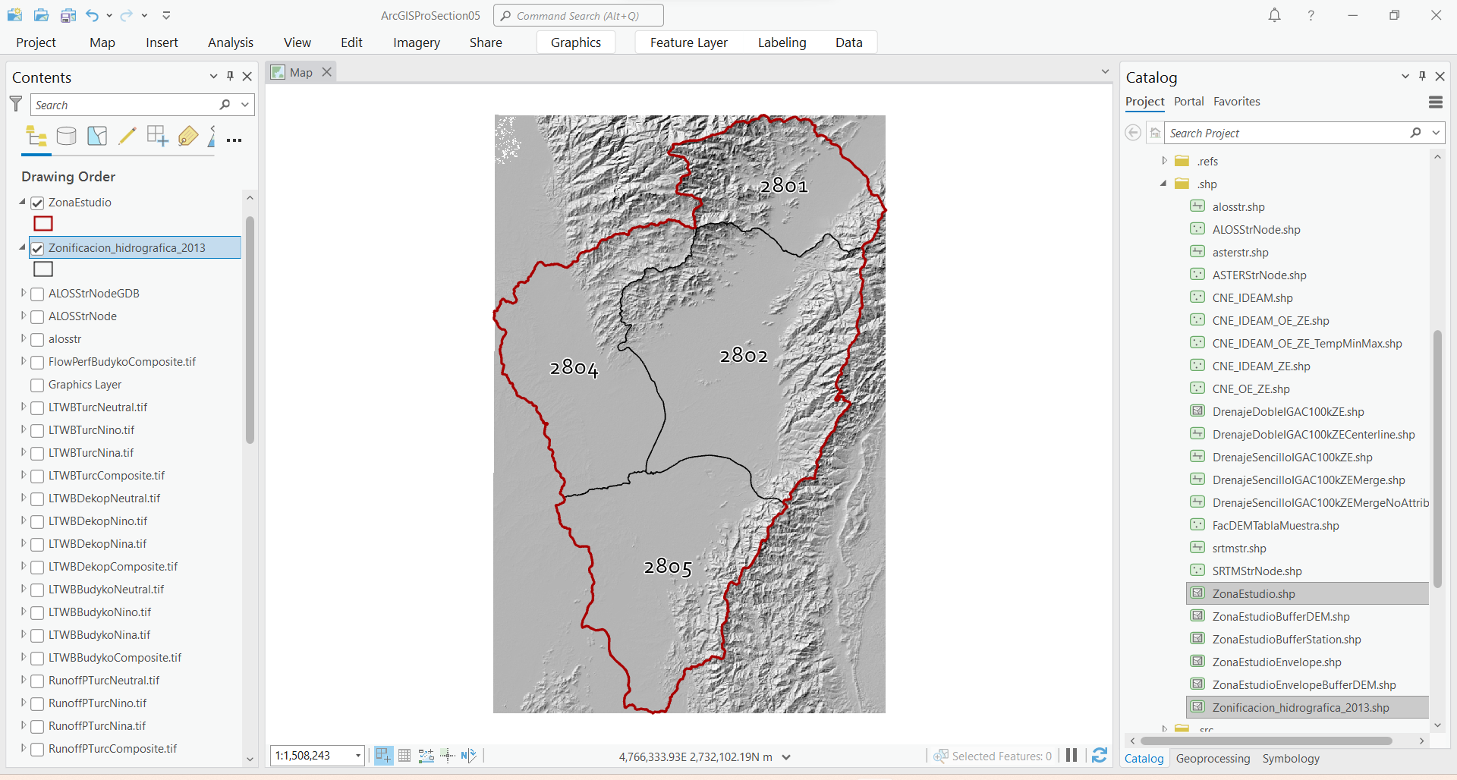

Slide 9
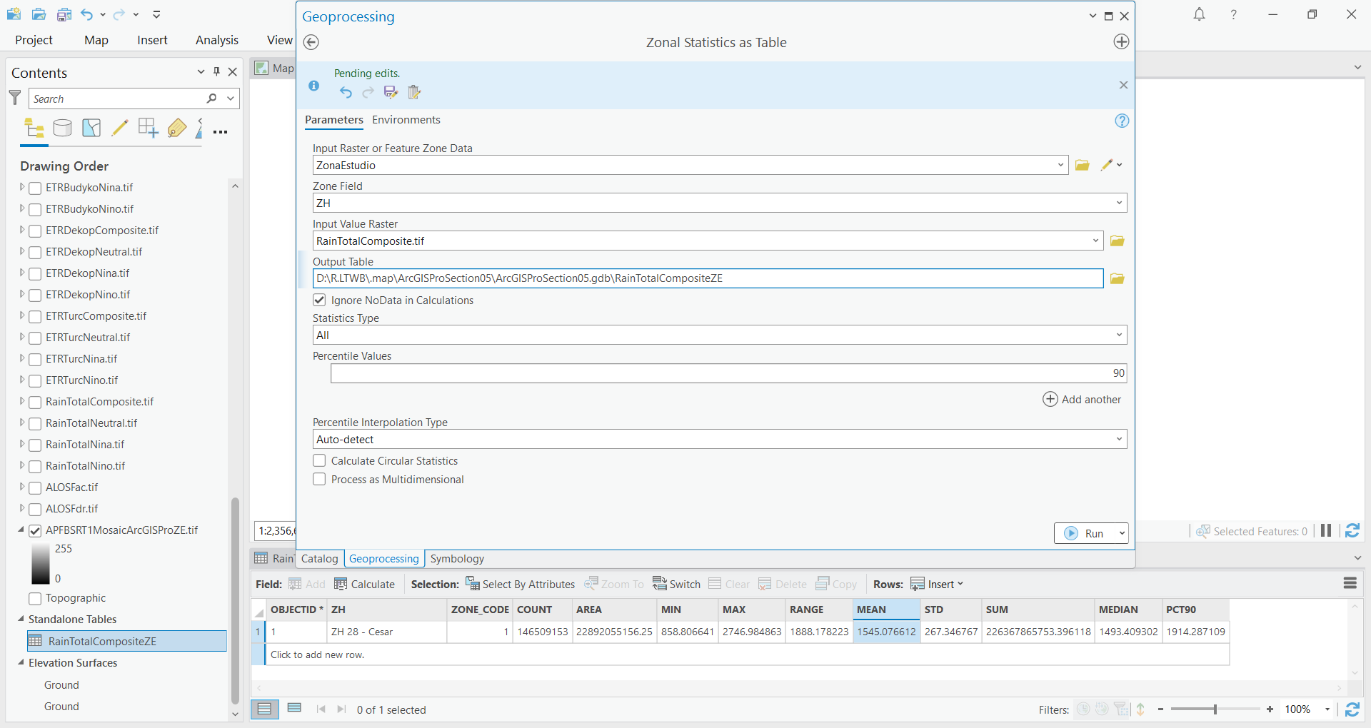

Slide 10
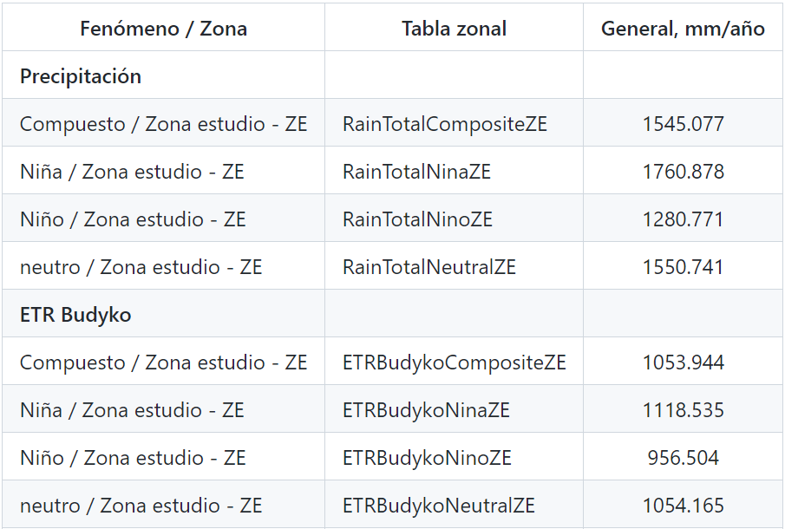

Slide 11
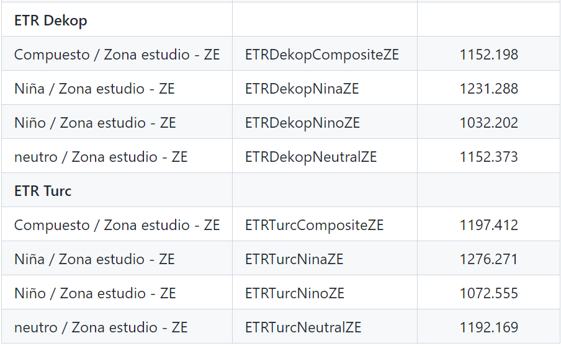

Slide 12
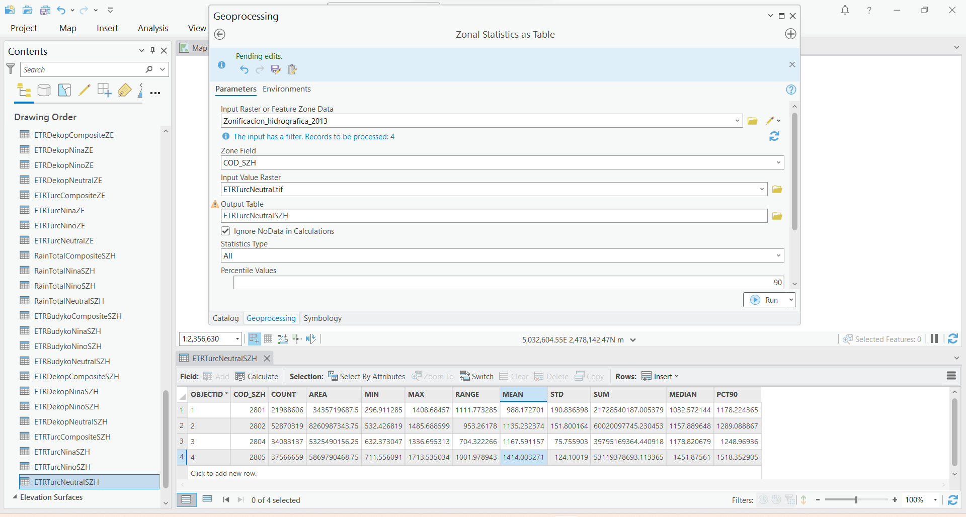

Slide 13
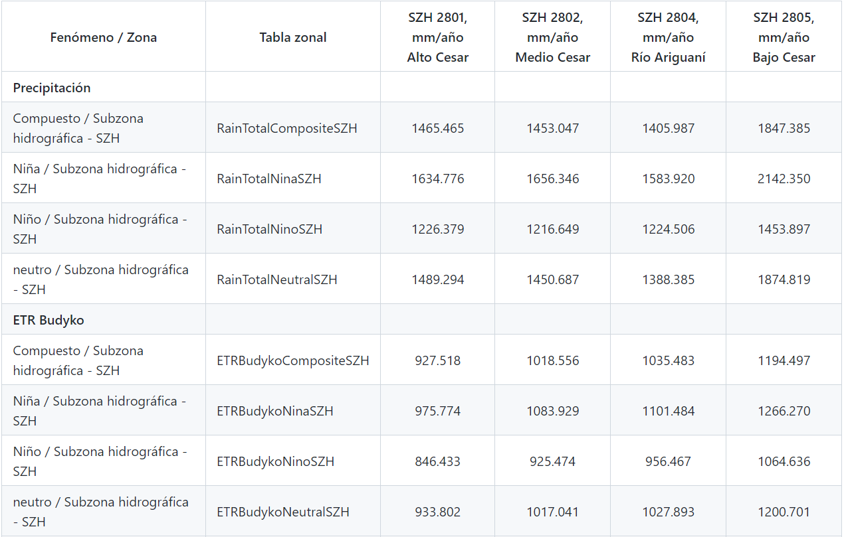

Slide 14
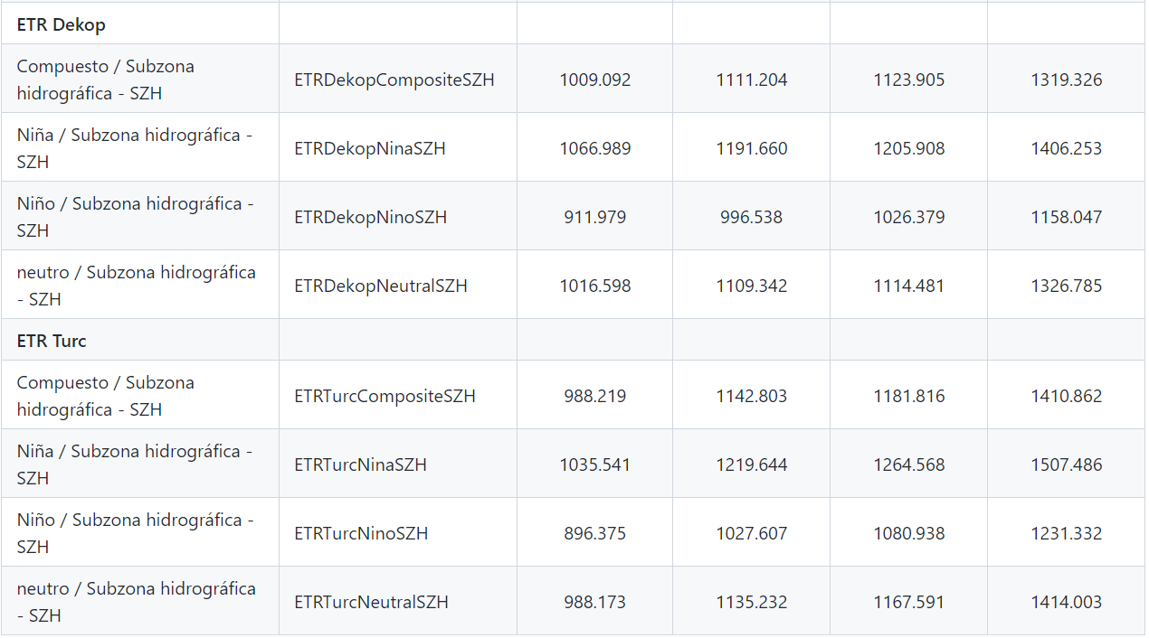

Slide 15
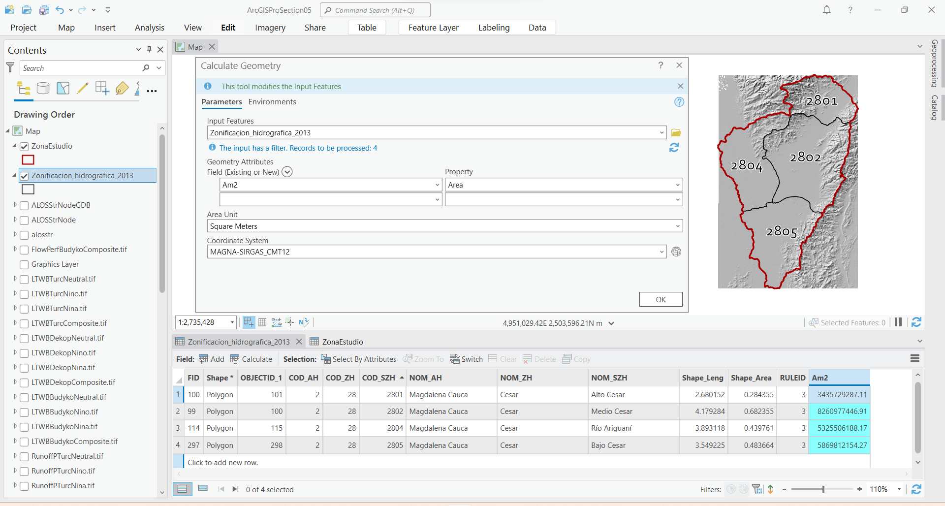

Slide 16
Donde, Qm: caudal medio, m³/s P: precipitación, mm/año E: evapotranspiración real, mm/año A: área de cada celda, m² t: tiempo en segundos en un año (365 días x 24 horas x 60 minutos x 60 segundos = 31.536.000.000)
$$Qm=\frac{\left(P−E\right)∙A }{t}$$

Slide 17
Resultados obtenidos compuestos y por fenómeno climatológico para el polígono de la zona de estudio

Slide 18
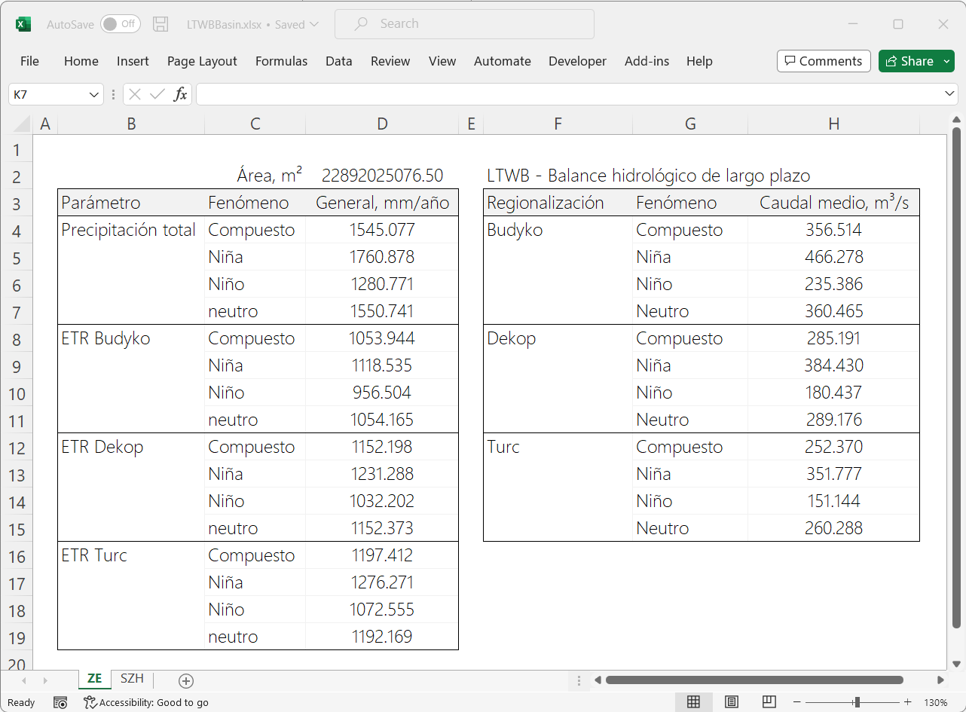

Slide 19
Resultados obtenidos compuestos y por fenómeno climatológico en polígonos de subzonas hidrográficas

Slide 20
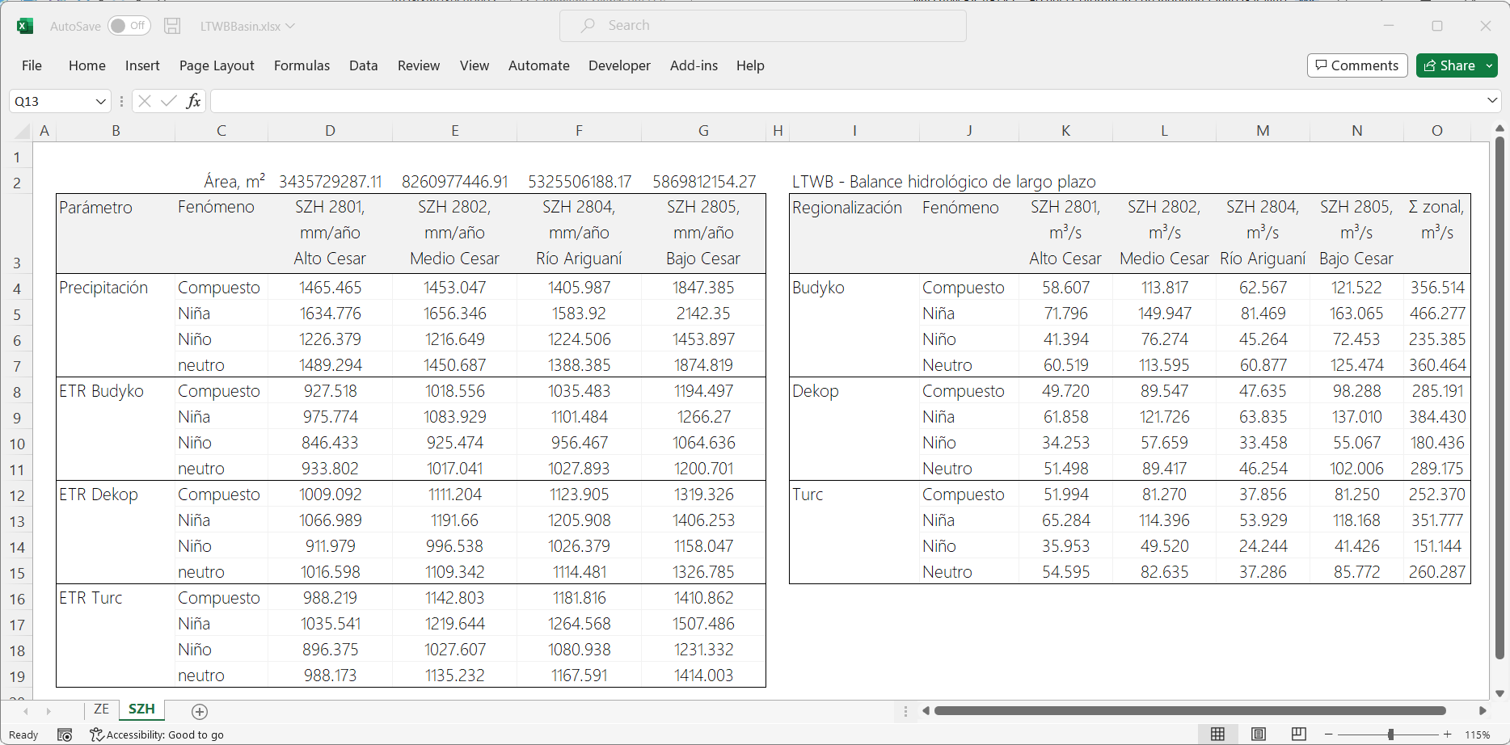

Slide 21
Actividades complementarias

Slide 22

En la guía de clase, se encuentran listadas las actividades adicionales que los estudiantes deben desarrollar y documentar para complementar los conocimientos y alcances definidos en este curso.

Slide 23

Para completar el balance hidrológico a partir de cuencas delimitadas, consulta la guía de clase detallada de esta actividad. Si necesitas ayuda, da clic en el enlace Ayuda o Colabora, que se encuentra en el enlace adjunto de la descripción.

Slide 24

github.com/rcfdtools

